Slide 1
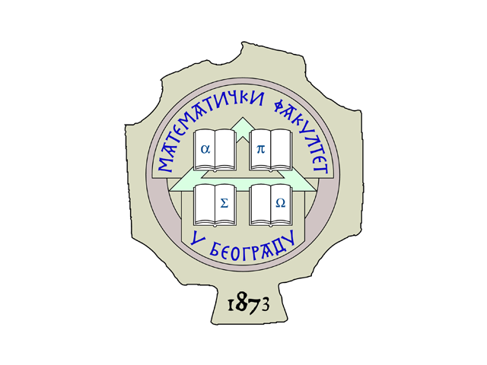
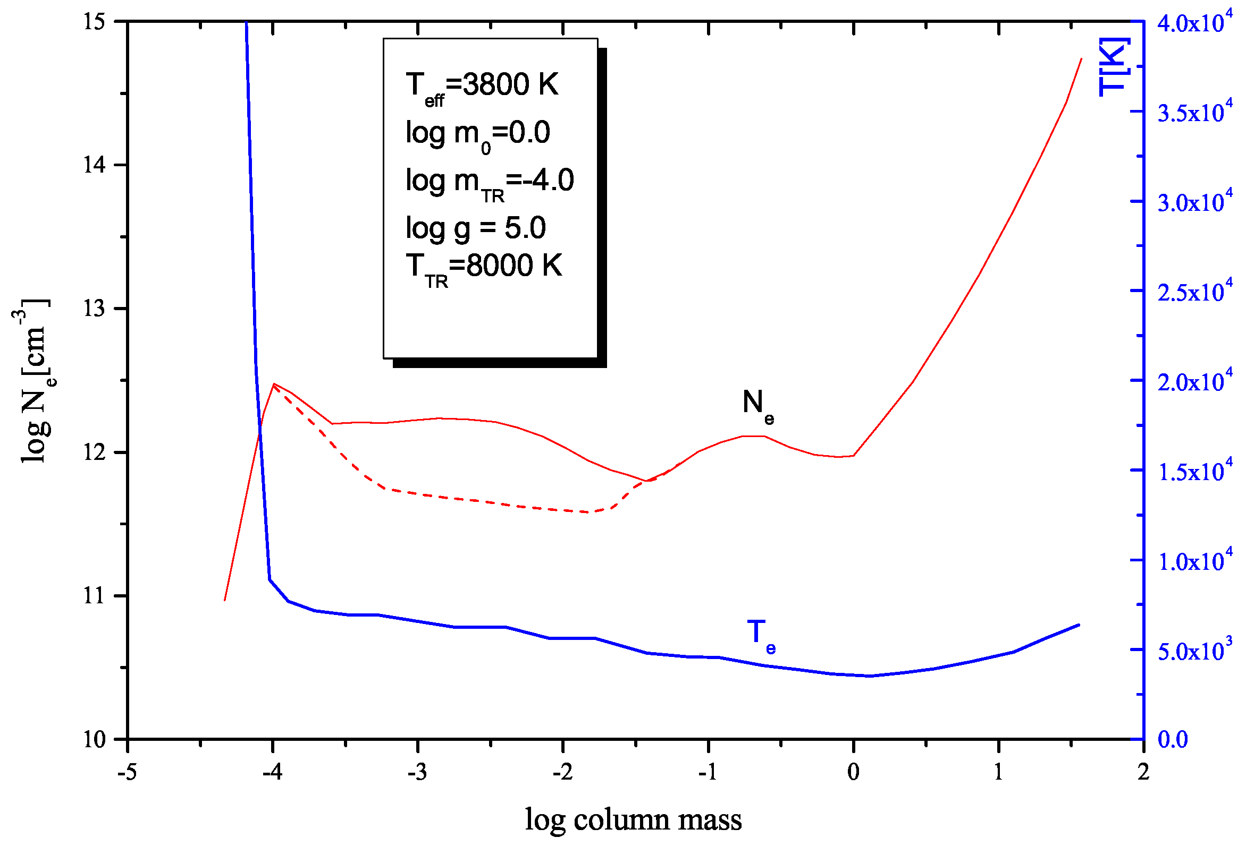


Teorija Zvezdanih Spektara
Lekcija 7: Ne-Siva Atmosfera u Ravnoteži Zračenja
Ivan Milić (MATF / KIS / AOB)
13/11/2024

Slide 2
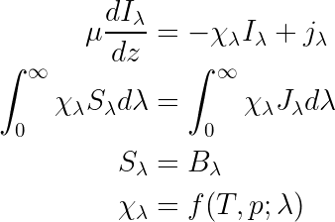
Šta nam je ideja?
Jednačina Prenosa
Ravnoteža Zračenja
LTR
Specifičan oblik neprozračnosti
Znamo / zadajemo ukupnu energiju koju zvezda proizvodi / izrači , tj. ukupni fluks.
Znamo / zadajemo i njenu površinsku gravitaciju / hemijski sastav
Tražimo strukturu (stratifikaciju) atmosfere ( T(z) ) koja zadovoljava neke pretpostavke.
Za nas su to:

Slide 3
Hajde da prodiskutujemo ove pretpostavke
Jednačina Prenosa
Ravnoteža Zračenja
LTR
Specifičan oblik neprozračnosti
Šta od ovih pretpostavki može da se “slomi” i kako?
Da li smo pokrili sve od ovih pretpostavki / uslova na našim časovima do sada?
3-4 minuta samostalan rad i diskusija

Slide 4
Jednačina prenosa zračenja – uvodni časovi
Uvek važi. Jednačina prenosa zračenja je Bolcmanova jednačina za fotone i ona prosto opisuje kako se intenzitet menja.
(U specijalnim slučajevima, može da ima drugačiji oblik)

Slide 5
Ravnoteža zračenja – prošli čas
Ravnoteža zračenja ne mora da važi. Mi smo pretpostavili da se energija prenosi samo zračenjem jer tako ne moramo da uvodimo druge fizičke procese.
Konvekcija, talasi, u nekim zvezdama i konduktivni prenos… Moderni 3D modeli zvezdanih atmosfera sadrže sve ove druge procese i ne moraju da se oslanjaju na RZ.

Slide 6

Obratiti pažnju!
Odakle ovo?
Pod po kojim pretpostavkama smo izveli ovaj izraz za ravnotežu zračenja?
(Tabla?)
Promaklo je i meni, ali:
U sivoj atmosferi:
U ne-sivoj atmosferi:

Slide 7
LTR – uvodni časovi
Lokalna Termodinamička Ravnoteža pretpostavlja da funkcija izvora u nekoj tački ima zavisnost samo od temperature i talasne dužine.
Ipak, funkcija izvora zavisi, samim tim od dubine (jer T zavisi od dubine), pa je intenzitet rešenje JPZ. LTR ne mora da važi!

Slide 8
Neprozračnost – 4. čas
Uvek mora da postoji neka zavisnost.
Ista zavisi od toga koje procese uzimamo u obzir pri računanju neprozračnosti.
Standardni krivci: Neutralni H, H-, Rejlijevo i Tomsonovo rasejanje, b-f i f-f na ostalim česticama...

Slide 9

Siva Atmosfera
Pretpostavljamo da se strukura atmosfere i prenos energije mogu opisati jednom istom srednjom neprozračnošću.
Sasvim je ok odabrati jednu referentnu talasnu dužinu da predjemo iz visine u optičku dubinu
Ali nema garancije da će ta ista optička dubina zaista odgovarati svim momentima jednačine prenosa zračenja.
Zato je siva atmosfera aproksimacija!
Ona opisuje kompletan prenos energije pa je:

Slide 10
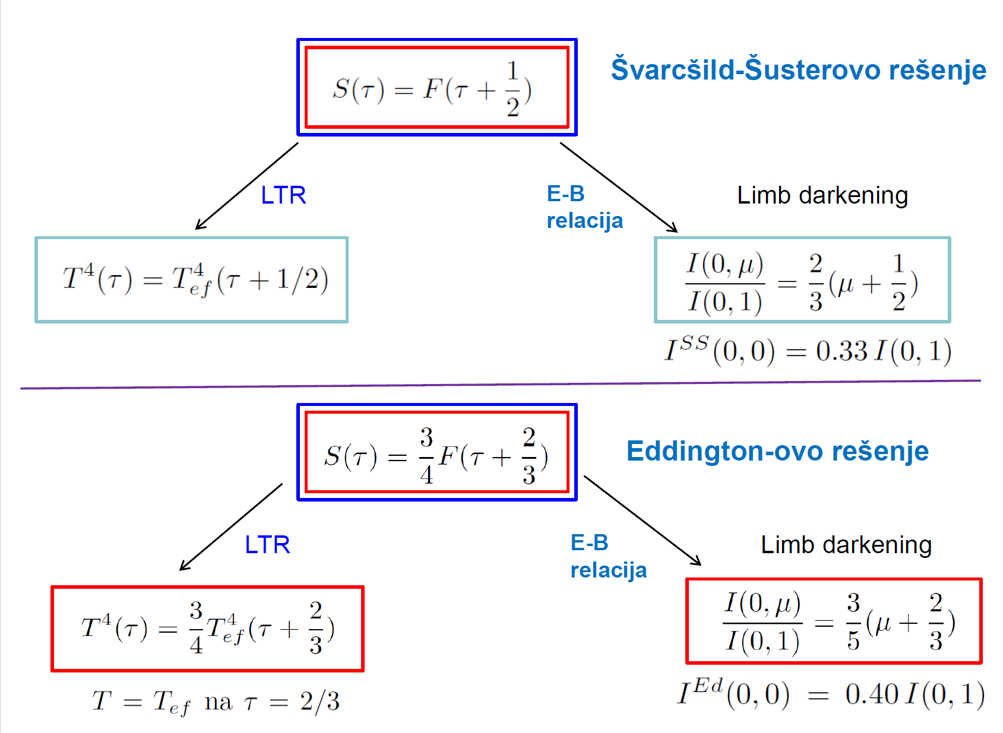
Analitički modeli Sivih Atmosfera

Slide 11
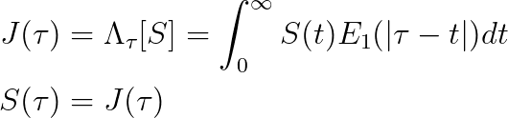
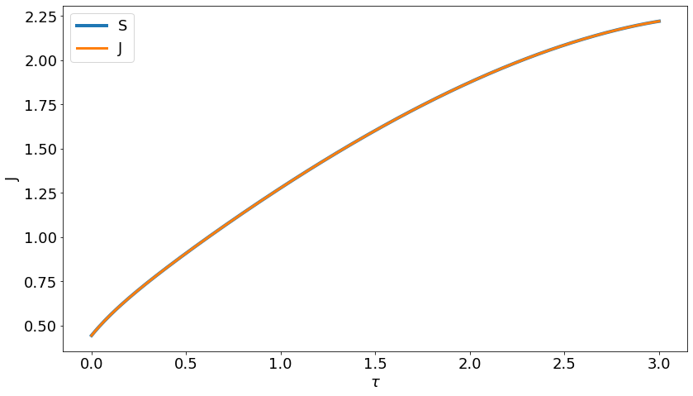
Numeričko rešenje sive atmosfere u RZ
Dobijeno iterativnim rešavanjem:

Slide 12
Kviz pitanje:
Kakav je izlazni spektar sive atmosfere?

Slide 13
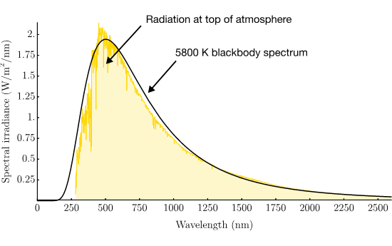
Kviz pitanje:
Kakav je izlazni spektar sive atmosfere? Spektar apsolutno crnog tela na T = Teff

Slide 14
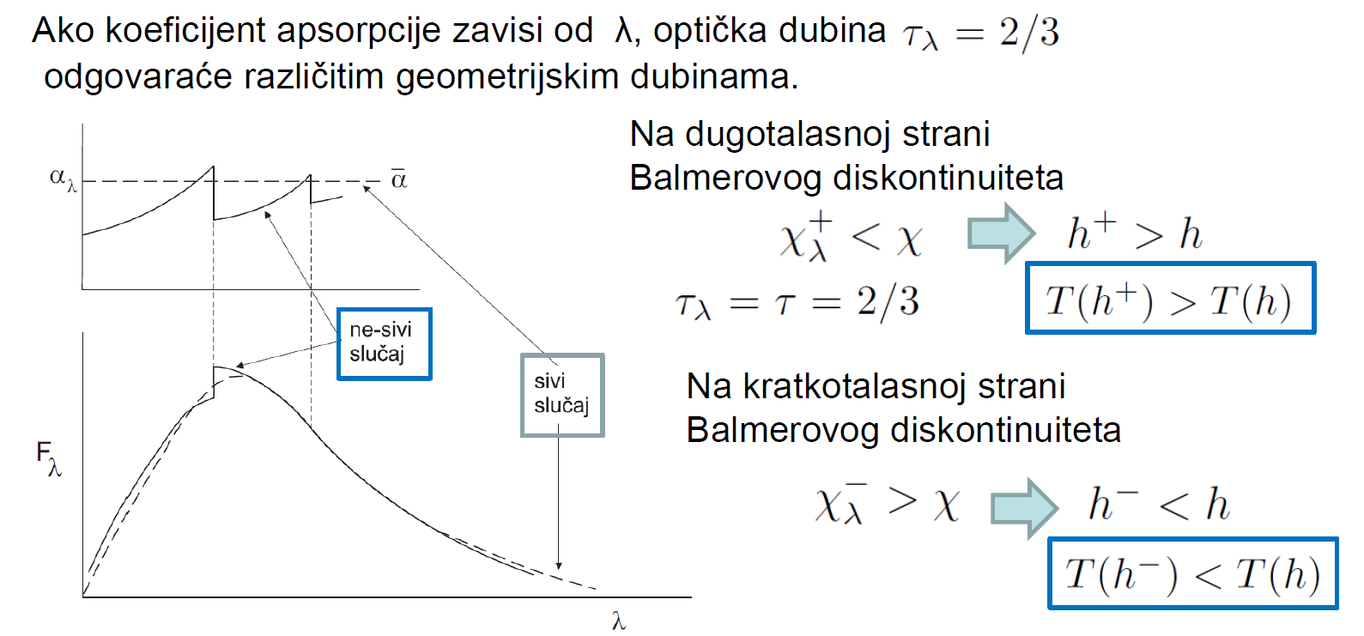
Šta možemo bolje / dalje?
Pretpostavimo da Eddingtonova aproksimacija važi: F = S ( tau = 2/3)

Slide 15
Šta možemo bolje / dalje?
Očigledno, da relaksiramo pretpostavku sive atmosfere.
Drugo pitanje koje se prirodno nameće je: Kakva je raspodela temperature po visini?

Slide 16
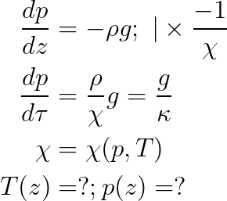
Atmosfera u hidrostatičkoj ravnoteži
Vratimo se na sivu atmosferu. (Ubedićemo se da ovo važi i za ne-sivu atmosferu).
Nemamo način da prizovemo skalu visina pošto smo sve izračunali u skali optičke dubine.
Treba nam jedna dodatna pretpostavka – hidrostatička ravnoteža.

Slide 17

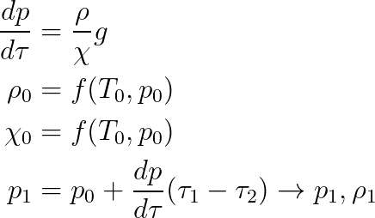
Računanje atmosferske strukture.
Za ovaj proces su nam potrebni:
Kada znamo ova dva, možemo dalje da integralimo na dole itd..
Računanje doprinosa svih relevantnih procesa
Numerička integracija (može da bude i komplikovanija, ako želimo da preciznije izračunamo izvod)

Slide 18


Mapiranje optičke dubine na z osu
Sad znamo pritisak svuda po dubini, a usput smo odredili i neprozračnost u svakoj tački.
Možemo da izračunamo z (numerički) kao:
Krenemo od bilo koje granice (npr z=0 za i = imax) i računamo u suprotnom pravcu.
Opet, možemo koristiti i neku komplikovaniju šemu za integraciju / diferenciranje
Ovo važi za bilo koju talasnu dužinu na kojoj znamo raspodelu temperature

Slide 19
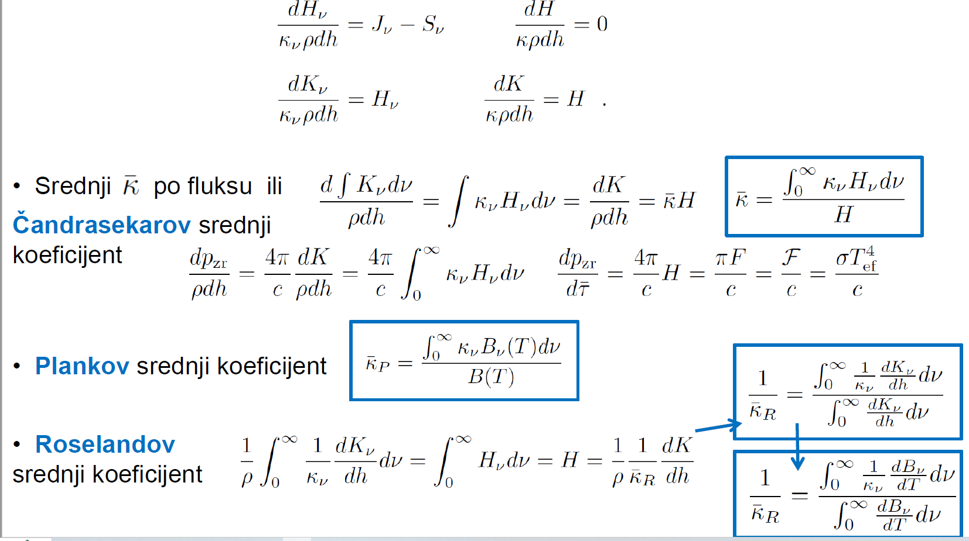
Kako izračunati taj “srednji” koeficijent neprozračnosti?
Imajte u vidu notaciju na ovom slajdu! Pojavljuju se maseni koeficijent apsorpcije i frekvencija

Slide 20
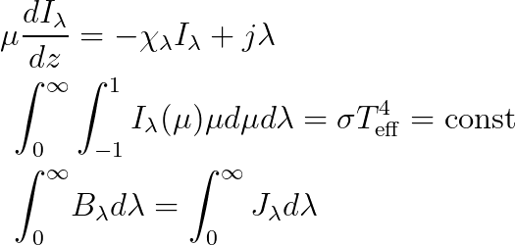
Ne-siva atmosfera
Ako želimo da dozvolimo da koeficijent apsorpcije zavisi od talasne dužine situacija se komplikuje.
Glavni problem je što moramo da izračunamo konkretne vrednosti neprozračnosti, da bismo rešili JPZ.
Model mora da zadovolji:

Slide 21
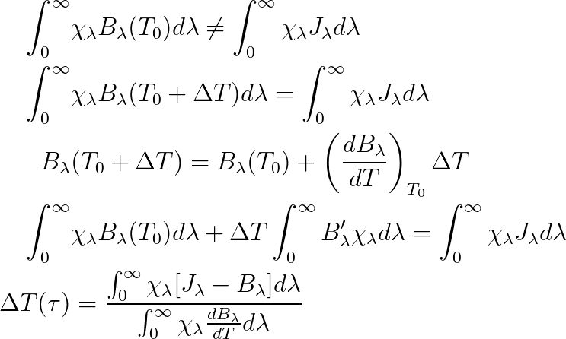
Procedura temperaturske korekcije
Krenemo od neke nulte aproksimacije (npr siva atmosfera)

Slide 22
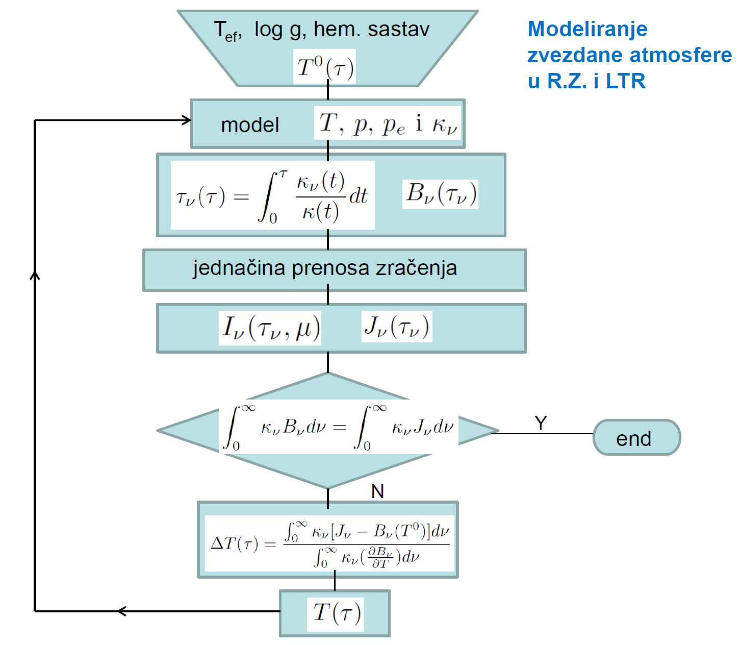
Konačna šema
Ovako možemo da dobijemo konzistentnu strukturu zvezdane atmosfere u LTR koja zadovoljava ravnotežu zračenja.

Slide 23
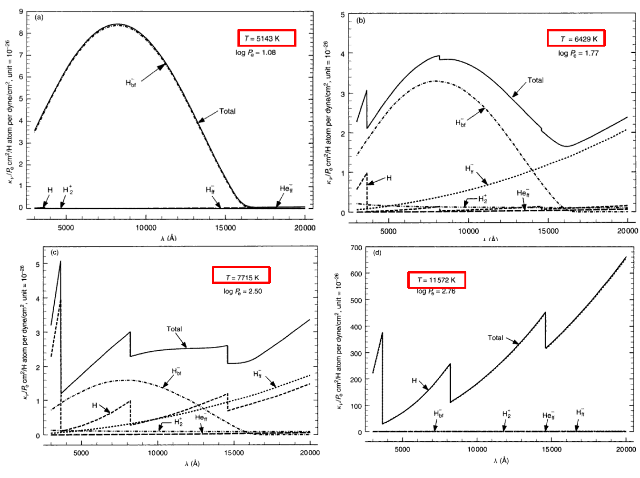
Dijagnostika ne-sivih atmosfera
Zavisnost koeficijenta apsorpcije od talasne dužine ostavlja potpis u spektru

Slide 24
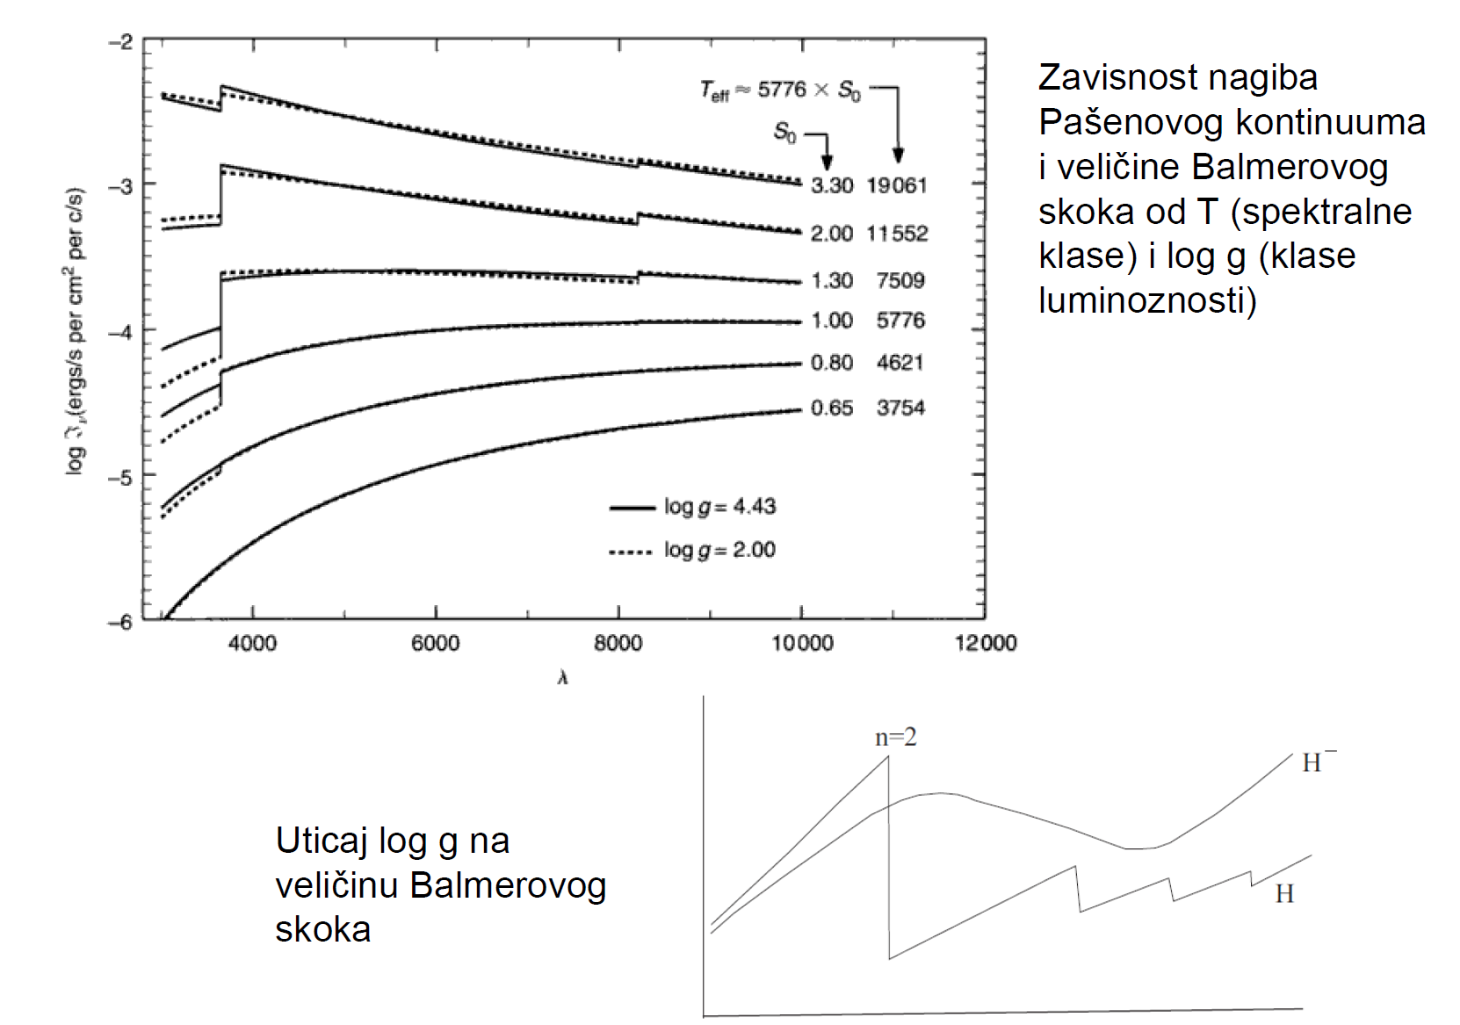

Slide 25
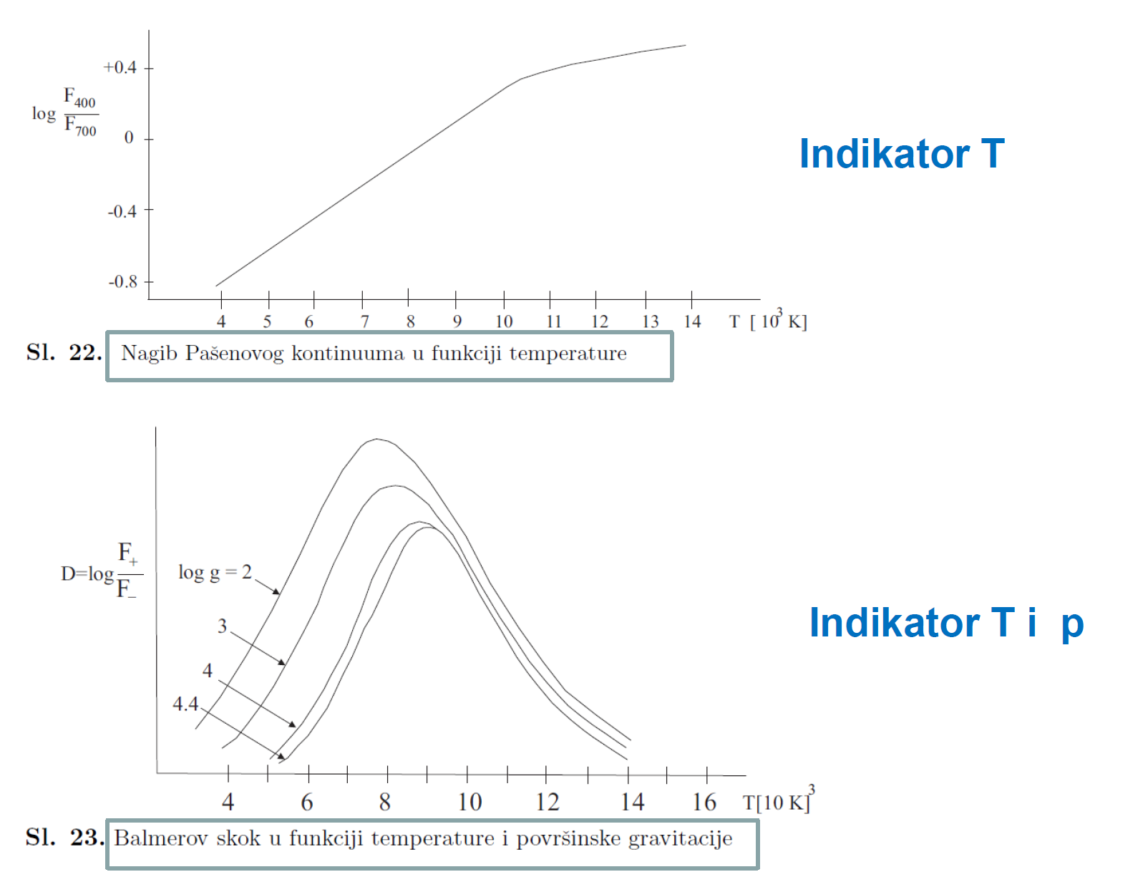

Slide 26
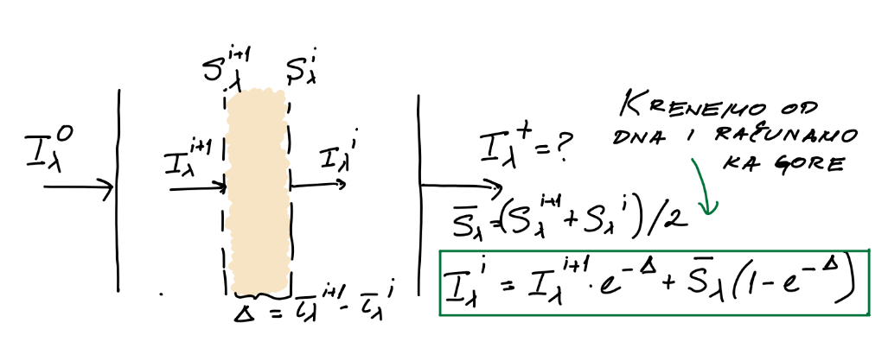
Ako ostane vremena...
Ideja je da numerički rešimo jednačinu prenosa. To nam omogućava da vidimo šta se dešava u ne-sivoj atmosferi.
I da nadjemo numeričko rešenje Milneovog problema.

